Slide 1

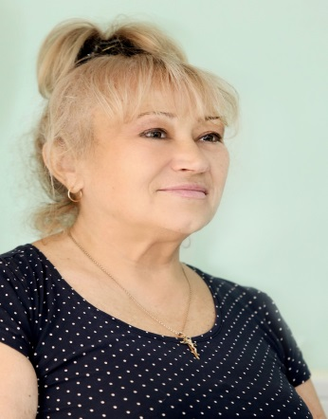
04 вересня 2023 року
Фаховий модуль для професійної спільноти інструкторів з фізичного виховання та вихователів спеціалізованих груп (для дітей з порушеннями опорно-рухового апарату)
ЗДО ВМТГ
в рамках освітнього табору
(VinBOOTEduCamp - 2023)
«Портфоліо інструктора з фізичного виховання закладу дошкільної освіти як умова професійного зростання»
Спікер – консультант КУ «ЦПРПП ВМР» Лариса Бондарчук

Slide 2
Основні нормативні документи:
Закон України «Про освіту»;
Закон України «Про дошкільну освіту»;
Закон України «Про охорону дитинства»;
Положення про ЗДО;
Санітарний регламент в ДНЗ.

Slide 3
Приорітетні напрямки діяльності ЗДО в 2023/2024 н.р.
Організація та підтримка безпечного освітнього простору.
Організація освітнього процесу у різних форматах і подолання освітніх втрат.
Педагогічна взаємодія з дітьми зокрема з дітьми з ООП.
Партнерство у співпраці з батьками або законними представниками дітей.
Організаційно-методична підтримка керівників і педагогів ЗДО.
Організація в нових умовах атестації педагогічних працівників.
Організація харчування в ЗДО.

Slide 4

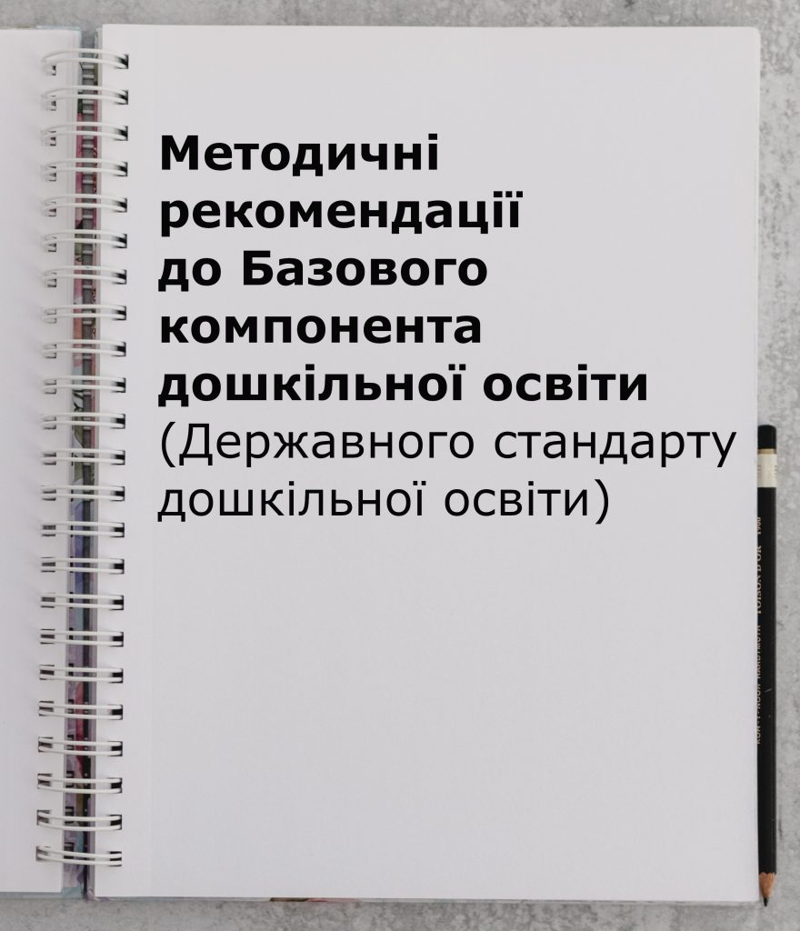
Нормативна основа організації освітнього процесу в ЗДО у 2023/2024н.р.

Slide 5
Планування освітньої діяльності:
Наказ МОН «Про затвердження гранично допустимого навчального навантаження на дитину у дошкільних навчальних закладах різних типів та форм власності»
Програми рекомендовані МОН України
(Лист МОН від 18.08.2023 № 1/120038-23)
згідно з «Переліком навчальної літератури та навчальних програм рекомендованих МОН України»

Slide 6








Вибір програм комплексних і парціальних

Slide 7



Презентації освітніх програм розвитку МОН:

Slide 8
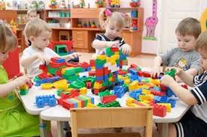
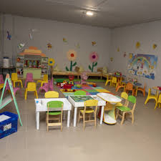
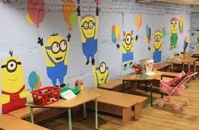
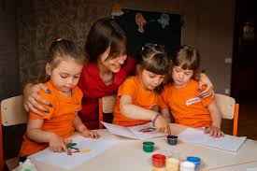
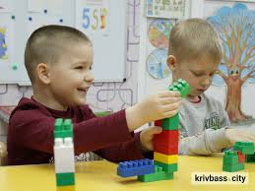
Види діяльності в укритті:

Slide 9
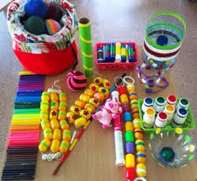
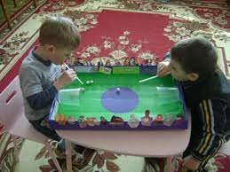
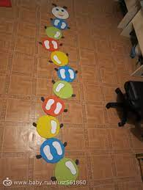
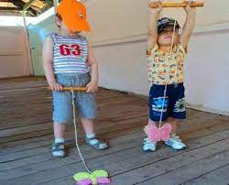
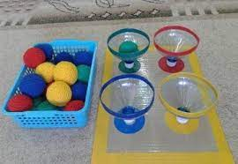
Обладнання в укритті:

Slide 10
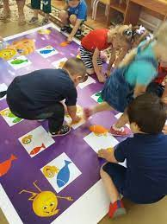
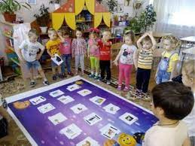
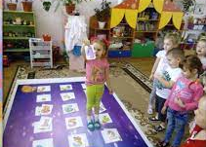
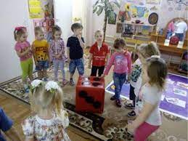
Методика «Навчання в русі»
Дидактична модель «навчання в русі» за технологією О.Д. Дубограй

Slide 11




ОФОРМЛЕННЯ ПОРТФОЛІО :
Введення:

Slide 12




Папка досягнень:

Slide 13
Обов'язкова документація:
План роботи;
Листок здоровя дітей;
Картотека методичних розробок і рухливих ігор;
Графік роботи фізкультурної зали затверджений керівником;
План проведення масових заходів дійств фізкультурно-оздоровчого напряму.

Slide 14


Вимоги до самооцінювання освітньої діяльності та управлінських процесів

Slide 15
«Ефективність планування педагогами діяльності та якість організації освітнього процесу»
Критерій 3.1.1. Педагоги планують свою діяльність, аналізують її результативність.
Критерій 3.1.2. Педагоги застосовують технології та методики спрямовані на оволодінні здобувачами освіти ключовими компетентностями.
Критерій 3.1.3. Педагогічні працівники використовують і створюють освітні ресурси.
Критерій 3.1.4. У закладі дошкільної освіти мовою освітнього процесу є державна мова.

Slide 16


Важлива вимога – змістовний аспект плану:

Slide 17
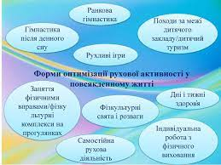
Інструктор з фізичного виховання методично правильно організовує і проводе різні форми методичного виховання:

Slide 18


Планування та здійснення освітньої діяльності:

Slide 19
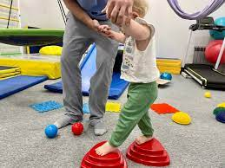
Адаптивна фізична культура (АФК)
Метод, що використовує засоби фізкультури з лікувально-профілактичною метою для швидшого і повноціннішого відновлення здоров'я і попередження ускладнень захворювання. АФК звичайно використовується в поєднанні з іншими терапевтичними засобами на фоні регламентованого режиму і відповідно до терапевтичних задач.

Slide 20
Права та обов'язки
На академічну свободу;
Педагогічну ініціативу;
Розроблення та впровадження авторських навчальних програм, проєктів, освітніх методик;
Підвищення кваліфікації, перепідготовку;
Доступ до інформаційних ресурсівв і комунікацій що використовуються в освітньому процесі;
Справедливе та обєктивне оцінювання своєї професійної діяльноті.
Повний перелік Стаття 54 Закону України «Про освіту» від 05.09.2017 № 2145 - VIII

Slide 21
Впроваджуються проекти:
Всеукраїнський проект «Єдина Україна»
за концепцією «Спорт заради розвитку»
Українська федерація «Спорт заради розвитку» спільно з Представництвом Дитячого фонду ООН (ЮНІСЕФ) в Україні, за підтримки Державної наукової установи «Інститут модернізації змісту освіти» відповідно до листа ІМЗО від 14.02.2023 №21/08-193 “Про реалізацію Всеукраїнського проєкту «Єдина Україна» за концепцією «Спорт заради розвитку» розпочали реалізацію Всеукраїнського проекту «Єдина Україна».

Slide 22

Мета проекту:
Допомога в інтеграції та адаптації дітей та батьків/опікунів із числа внутрішньо переміщених осіб (ВПО) та дітей з особливими освітніми потребами в місцеві громади засобами фізичного виховання та спорту з використанням концепції «Спорт заради розвитку».

Slide 23
Створення освітніх ресурсів: методичні розробки; презентації; блоги, сайти; власні розроблення, плани-конспекти, сценарії занять; електронні освітні ресурси.
Педагогічні працівники, розробляючи та використовуючи освітні ресурси, можуть поступово формувати власне освітнє портфоліо.

Slide 24
Використані джерела:
Методичні рекомендації щодо організації освітнього процесу у 2023/2024 н. р. у закладах дошкільної освіти
Професійний портрет інструктора з фізкультури
MCFR
https://emetodyst.mcfr.ua ›
Навчання в русі» (за технологією О.Д.Дубогай)
Всеосвіта https://vseosvita.ua › library
https://sqe.gov.ua/poradnik-dlya-direktora-zakladu-doshki/
Програма "адаптивна фізична культура" Всеосвіта https://vseosvita.ua › library

Slide 25
Дякую за увагу!

